Slide 1
기획 배경
일반적으로 모델의 복잡도를 올리려면 많은 데이터가 필요하고 학습에 사용된 데이터의 양이 증가할 수록 모델 예측성능 향상
하지만 학습에 사용할 수 있는 labeled data는 상대적으로 양이 부족하고 특히 DTI에 사용할 수 있는 의료(화학) 데이터는 언어, 이미지 데이터에 비해 양이 부족하고 labeling에 많은 비용이 듬
Unlabeled data를 모델 학습에 활용한 두 논문의 방법을 통해 DTI task에서 모델의 복잡도를 증가시키고 결과적으로 모델의 성능을 향상시키는 목표를 가지고 프로젝트 기획

Slide 2
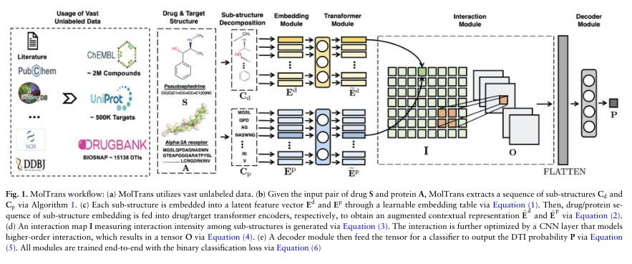
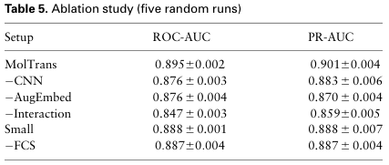
Moltrans
Notes:
1. Frequent consecutive sub-sequence mining(FCS) : 자연어 분야에서 쓰이는 subword-nmt를 drug/protein sequence database에서 자주 나타나는 연속된 sequence를 하나의 token으로 병합하는 과정을 반복하여 방대한 양의 unlabeled data를 활용하여 모델의 성능을 높이고 약물학적으로 의미있는 sub-structure를 효과적으로 식별할 수 있음 / robustness
Unlabel data를 활용하는 방법, rule이 정의된 txt파일을 통해 순서대로 각 sequence를 분해하며 vocab.csv를 통해 이를 embedding함
2. Embedding
3. Transformer : multi-head
4. Interaction map : dot product
5. Convolution filter
6. Fully connected layer : classification(sigmoid), confidence score
2 nvidia tesla p40 gpu 2*24gb ram
Interaction map을 통해 반응에 직접 관여하는 sub structure를 식별할 수 있고 이를 통해 전문가들이 약을 최적화나 다른 후보군을 찾을 때 사용할 수 있는 이해가능한 근거를 제공(성능 근거의 추적가능성)

Slide 3
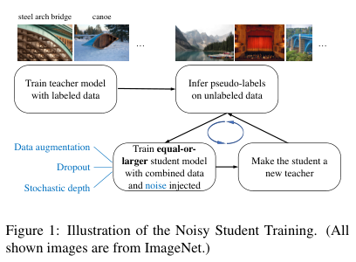
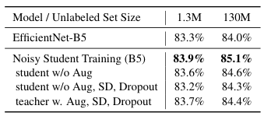
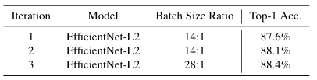
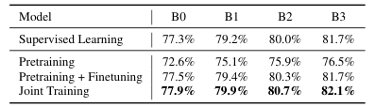
Noisy student
Notes:
3 iterations : train b7 with labeled image -> train L2 with label+pseudo label(14 times) -> train L2 with label+pseudo label(14 times) -> train L2 with label+pseudo label(28 times to label)
Joint training : Custom dataloader for data filtering and balancing : confidence score
Self training : noise 사용과 joint training
Distillation : noise를 사용하고 더 큰 teacher model을 사용하며 unlabeled data를 사용한다ㄴㄴ 점
일종의 앙상블 기법으로 sota model의 성능을 이와 같은 학습 방법론을 통해 성능을 끌어올릴 수 있다면 그 가치가 있다
Noise가 아예 없다면 동일한 구조의 모델을 teacher로 가진 student model은 그저 teacher model을 복사(흉내)할 뿐이니 noise가 꼭 필요

Slide 4
모델 개발과정
Phase 1
Phase 2, 3, 4
Joint training with different ratio
Labeled interaction data
Moltrans v2, v3
3 iterations
Moltrans v1
Pseudo labeling
Unlabeled interaction data
Pseudo labeling

Slide 5
Data set
Train / valid / test / unlabeled = 19238, 2748, 5497, 2000000
BIOSNAP DB in Moltrans github for train, test, valid : class 균형
Binding DB in Moltrans github for unlabeled :
-7165 drug와 1254 protein의 7165*1254개의 pair 중에서 confidence score 0.52 이상의 반응 하는/하지않는 pair를 선별한 뒤 class 균형을 위해 confidence score가 높은 순으로 class(0,1)마다 1000000개 선택
Vocab for drug : 23532
Vocab for protein : 16693
Max sequence length drug : 50 (mean : 57)
Max sequence length protein : 545 (mean : 560)
Notes:
Noisy student : labeled vs unlabel = 1.28 M vs 130M(81M unique images) / 1000 class valid 50,000 test 100,000

Slide 6
Metric
ROC-AUC score (이진분류)
ROC 곡선은 x축에 False Positive Rate (FPR), y축에 True Positive Rate (TPR)을 놓고, 모델의 분류 임계값을 변화하며 그리는 그래프
TPR (민감도): 실제 긍정인 데이터를 모델이 긍정으로 잘 맞춘 비율
FPR: 실제 부정인 데이터를 모델이 긍정으로 잘못 맞춘 비율
AUC는 이 ROC 곡선의 아래 면적으로, 곡선이 왼쪽 위에 가까이 위치할수록 (즉, TPR이 높고 FPR이 낮을수록) AUC 값이 커지고, 더 좋은 모델 성능을 의미
Notes:
AUC : 양성 샘플이 음성 샘플에 비해 높은 확률 값을 받을 확률을 의미
Model_max 갱신에 metric 사용

Slide 7
Model detail
Moltrans/Parmas | Layer norm | FCS embed | Transformer(nlayers, v1=2 / v2=5) |  |  |  | Convolution | Decoder | Total
 |  |  | Self attention | Self output | Intermediate | Output
V1 | 384*2 | 384*(545+50) | 3*384*384 | 384*(384+1) | 1536*(384+1) | 384*(384+1) | 3*3*3 | 512*(78192+1)+64*(512+1)+32*(64+1)+1*(32+1) | 42,957,852
V2,V3,V4 |  |  |  |  |  |  | 3*3*(16+64+3) |  | 46,946,796
Moltrans | Learning rate | Dropout for noise | Batchsize | Transformer #layers | Dataloader ratio
V1 | 5e-5 | 0.1 | 4 | 2 | Only label
V2 | 1e-4 | 0.15 | 32 | 5 | 7
V3 | 1e-4 | 0.2 | 64 | 5 | 15
V4 | 1e-4 | 0,2 | 64 | 5 | Only label
Embedding size: 384
Multi-head : 12
Dataloader label iteration: 5
Notes:
Dropout for noise :
Dropout prob : embedding과 interaction map에 적용
Attention dropout prob : self attention 단에서 적용
Hidden dropout prob : residual connection이 있는 attention output 단에서 적용
Dataloader label iteration : unlabeled data를 충분히 사용하고 fine-tune 목적
V5 is for comparison to noisy student structure

Slide 8
모델 학습
Epoch : v1-350, v2,3,4,5-700 / early stopping : 20 epochs optimizer : Adam
v2,3은 unlabaled data를 충분히 활용하기 위해 dataloader에서 1 epoch에 5번의 labeled data를 사용(1epoch = 5*19238 + dataloader ratio(7or15)*5*19238)
Pytorch 2.4, A100 40GB
V1 without unlabel -> V2 with unlabel -> V2 with unlabel -> V3 with unlabel / V4 without unlabel(for comparison)
Notes:
Batch size와 dataloader ratio를 gpu ram 문제로 충분히 늘릴 수 없었기 때문에 dataloader에서 5번 labeled data를 반복함, 5 epoch를 1 epoch로 줄이는 것과 같고 batch 마다 param이 업데이트 되는 것은 동일하지만 model_max update 주기와 noisy_student와 같이 fix train-test resolution discrepancy를 fine-tuning 역할로 적용하기 위한 목적
기본적으로 noisy student의 iteration 구조를 모사했으며 v2,v3,v4는 모델 구조는 동일하나 batchsize가 32,64,64로 각각 다르며 v4는 noisy student 구조의 효율성을 보기 위한 비교군

Slide 9
결과 및 결과 분석
 | phase1 | phase2 | phase3 | phase4 | comparison
Optimal threshold | 0.4286 | 0.3244 | 0.4252 | 0.1854 | 0.4405
AUROC | 0.8830 | 0.8711 | 0.8548 | 0.8645 | 0.8608
Iteration 구조를 적용하였을 때 성능은 오히려 떨어짐을 확인
Comparison phase는 phase4(v4)와 동일조건으로 labeled data만 사용하고 iteration 구조를 적용하지 않았을 때 phase1에 비해 성능이 떨어짐, 데이터 부족으로 인한 과적합
train loss는 phase에 따라 더 감소하지만 valid loss가 오히려 증가하였으므로 과적합이라 판단
성능하락 원인을 Data/ Architecture/ Hyperparameter관점에서 분석
Notes:
Optimal threshold는 f1 score 기준이며 맨 앞의 2개는 너무 strict한 조건이므로 제외
Test data기준 optimal threshold, AUROC
Comparison phase는 모델이 복잡해진 것에 비해 데이터가 부족하여 데이터의 세세한 특성까지 학습한 과적합이 발생
Phase 단계에서는 과적합이 발생한 이유가 데이터 부족인지 다른 원인이 있는지 분석할 필요성이 있음

Slide 10
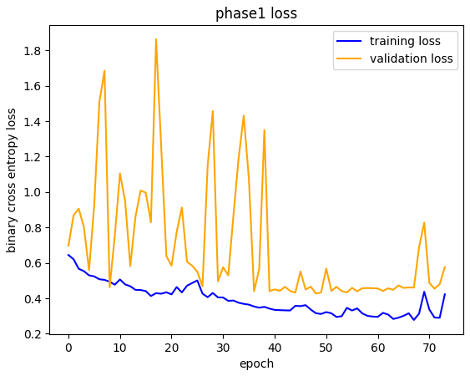
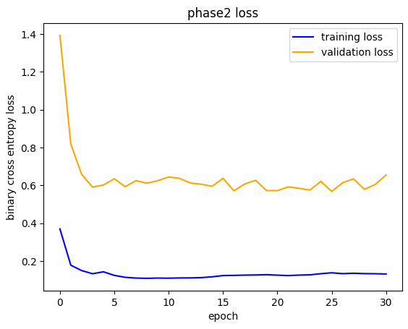
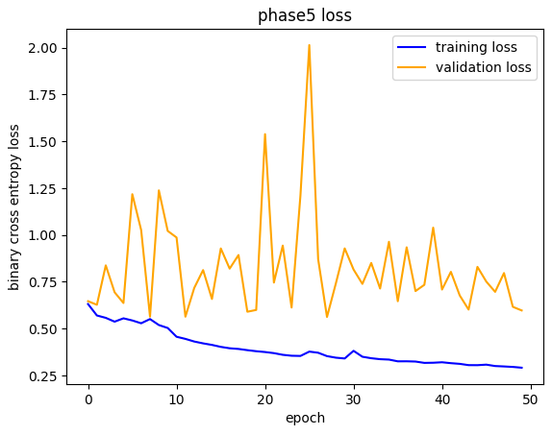
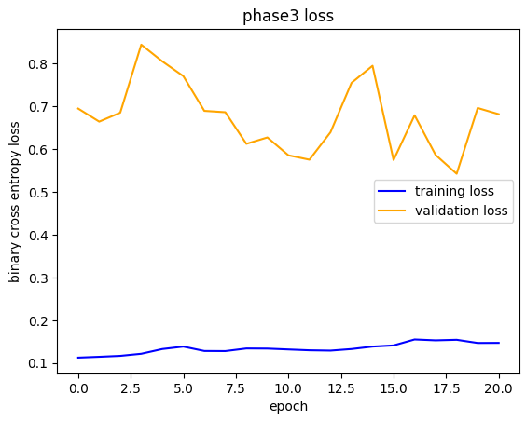
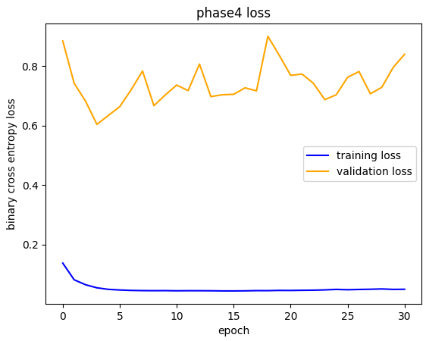
결과 loss graph
Notes:
Best model은 AUROC 을 metric으로 선택하였기 때문에 validation error의 최저점이 꼭 best model은 아님
Phase2,3,4는 dataloader label iteration을 6으로 설정하였기 때문에 epoch*6으로 비교해야 하며
주목할 점은 phase3은 training loss도 감소하지 않았고 best model은 epoch1에서 얻어짐
그 이유는 data와 model의 부적절함 뿐만 아니라 phase2 결과 모델이 예측한 pseudo label이 부적절하여 noise의 영향을 많이 받았을 것이라 사료됨.
전반적으로 phase1~4 까지 train loss 수치는 감소함을 확인

Slide 11
결과분석 – data1
Drug는 Tanimoto 유사도 standard dataset에 target dataset과 유사한 drug(0.85 이상)의 비율을 분석, 표에서 앞에 위치한 dataset이 기준 dataset
Protein은 전역정렬을 사용하여 유사도 계산 및 정성적 비교
 | label : valid | label : test | label : unlabel | unlabel : valid | unlabel : test
Drug similarity ratio | 0.5977(2630/4400) | 0.7902(3477/4400) | 0.2375(1045/4400) | 0.1348(965/7161) | 0.1838(1316/7161)
Protein similarity score | 8.8372e-5 | 8.8888e-5 | 8.2836e-5 | 17.8233e-5 | 17.3485e-5
Notes:
Label 데이터는 valid와 test와 유사성이 높은데 비해 unlabel은 현저히 낮은 것을 확인할 수 있음, 데이터 분포 특성이 크게 다름, 따라서 valid와 test로 평가하는 한 unlabel은 label에 비해 학습에 효과적인 data가 아니며 오히려 noise로 기능할 수 있음을 확인
Protein은 반대로 unlabel이 유사도 측면에서 높으나 고유서열 개수를 기준으로 보았을 때 label 2176개, unlabel 1254개로 개수가 적은 것의 영향을 받았을 것이라 판단, 오히려 unlabel 데이터의 다양성이 많이 부족하다는 것을 알 수 있음
Valid, test는 각각 1354, 1811개의 고유 protein 개수

Slide 12
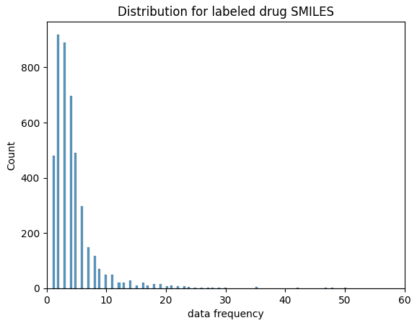
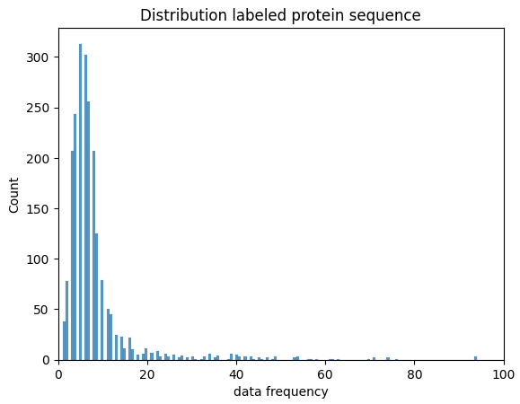
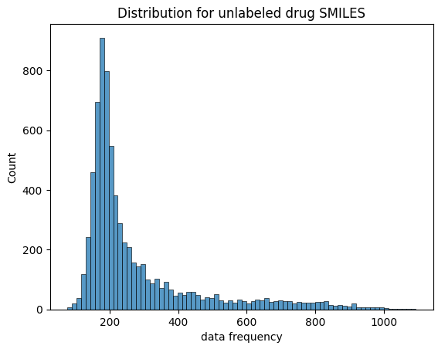
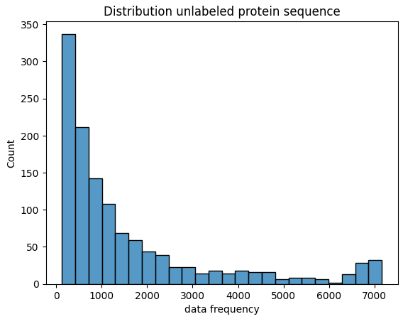
결과분석 – data2
Labeled data와 unlabeled data에서 고유 sequence가 전체 pair data에 얼마나 반복적으로 사용되었는지 분석함
Notes:
Labeled : 4400 / 2176 (drug / protein)
Unlabeled : 7165 / 1254 (drug / protein)
실제 고유 drug(protein)개수 차이에 비해 훈련에 사용된 pair의 개수는 약 100배 차이이므로 data frequency가 unlabeled dataset에서 높은 것은 당연함
다만 drug distribution에서 labeled dataset은 상대적으로 좌측으로 쏠린 개형이며 이는 반복된 drug smiles가 더 적다는 의미, 이는 unlabeled dataset을 구성할 때 confidence score 순으로 pair을 걸러낼 때 실제 유효하거나 모델에서 유효하다고 인식되는 drug만 선택적으로 샘플링되었음을 의미
또한 drug는 고유 protein sequence의 개수도 적어서 data frequency가 drug smiles에 비해 큰 차이 (약 100배)를 보이며 이는 unlabeled dataset에서 protein sequence의 다양성이 많이 부족함을 의미
따라서 valid와 test에 사용되는 데이터의 특성이 labeled data에 더 적합하여 기대한 성능향상을 보이지 못했으며 이는 검증데이터의 대표성이 부족함을 의미, unlabeled data 자체도 데이터의 다양성이 부족하여 데이터의 양을 증가시키는 이점을 충분히 활용하지 못함

Slide 13
결과분석 - 대조군
Phase1~4 : 본 실험과 동일한 논리흐름으로 진행
Phase 5 : phase4의 model을 phase1과 동일한 batchsize, lr 조건에서 labeled data로만 학습, phase1과 비교를 통해 model 구조만을 평가
Phase 6 : phase4의 model을 batchsize, lr을 phase4와 동일하게 학습, batchsize와 lr의 영향을 평가
Phase 7 : phase4의 model을 iteration없이 phase1 model로 pseudo-label을 생성하여 학습, iteration 구조의 성능 평가와 phase2, 5와 비교하여 데이터 양과 모델 구조에 따른 성능 비교

Slide 14
결과분석 – architecture1
1.Dataset은 BIOSNAP DB에서 label, valid, test, unlabel을 10000, 1400, 2700, 13383으로 재구성 및 model 구조 유지
마찬가지로 phase(~4)가 진행됨에 따라 성능이 하락
Phase1과 5를 비교할 때 10000개의 data에는 model이 너무 복잡하여 제대로 학습되지 않았음을 확인
Phase7과 2, 5와 6을 비교할 때 batchsize 증가는 성능 향상에 기여, 6과 7을 비교할 때 데이터 증가가 성능을 향상시키지 못한 원인으로 unlabeled dataset의 정확성과 유효성 문제로 추측
 | phase1 | phase2 | phase3 | phase4 | phase5 | phase6 | phase7
AUROC | 0.8622(at 18 epoch) | 0.8562(at 5 epoch) | 0.8454(at 1 epoch) | 0.8465(at 12 epoch) | 0.8560(at 23 epoch) | 0.8696(at 20 epoch) | 0.8594(at 6 epoch)
Notes:
Dataset과 model 구조를 바꾸어서 대조군 실험을 진행하여 data 특성에 따른 mode 구조 선택이 적절했는지 여부와 iteration 구조가 성능 향상에 기여하는지를 실험
Dataloader label iteration을 5로 변경, unlabeled data를 사용한 phase는 epoch*5로 보아야함.
Phase5는 labeled data만을 이용해서 model v3를 학습시켰고 phase6은 batchsize와 lr을 증가시켰고 phase7은 unlabeled data를 iteration 구조 없이 바로 modelv3 를 학습시킴
Phase2,3 에서의 성능하락은 pseudo-label로 인한 noise가 모델 성능에 부정적인 영향을 주기 때문
Noisy student에 비해 fine tuning 과정이 없고 모델 복잡도가 클수록 일반적으로 noise에 취약해지기 때문에 결과분석 archi2의 대조군2의 model 구조를 비교적 간소화한 실험에 비해 성능하락이 두드러짐-> 따라서 iteration 구조가 성능에 부정적인 영향을 줌을 확인
Batchsize 증가는 model 성능향상에 기여
unlabeled data를 학습에 사용한 phase7이 동일한 model 및 hyperparam 조건의 phase6보다 성능이 떨어짐을 확인
일반적으로 유효한 데이터의 양을 증가시키면 모델 성능향상이 기대되나 phase6,7은 그렇지 않았음 두가지 원인으로 추측되는데 첫번째는 정확성, pseudo-label이 noise로 크게 작용하여 훈련에 방해가 되었거나
두번째는 유효성, unlabeled dataset을 구성하는 샘플링 방식에 문제가 있을 수 있음. 즉 labeled data로도 valid와 test를 설명하기에 충분한 특징을 추출해서 표현력을 갖출 수 있는 데이터셋 환경이라면 부정확한 unlabeled data의 추가는 역효과가 될 가능성이 존재
Unlabeled dataset에 대한 실험은 결과분석-acc 에서 정리하였음

Slide 15
결과분석 – architecture2
2.dataset 재구성 및 model 구조 간소화(nlayers=3, 3x3 conv *2)
Phase(~4)가 진행됨에 따라 성능이 하락, 이는 phase3, 4에서 극 초기에 model_max가 나온 것에서도 알 수 있음
반면 간소화 된 모델(phase5)에서는 10000개의 data로도 충분히 학습할 수 있어서 성능향상
Phase7에서 unlabeled data를 활용했을 때 archi1에 비해 상대적으로 성능향상이 눈에 띄게 보임, 이는 archi1의 model이 data에 비해 복잡했음을 보여줌
 | phase1 | phase2 | phase3 | phase4 | phase5 | phase6 | phase7
AUROC | 0.8622(at 18 epoch) | 0.8604(at 22 epoch) | 0.8588(at 3 epoch) | 0.8420(at 2 epoch) | 0.8628(at 28 epoch) | 0.8806(at 57 epoch) | 0.8658(at 8 epoch)
Notes:
마찬가지로 Iteration 구조가 부정적인 영향을 주는 이유는 pseudo label의 정확도가 점점 떨어지며, noise에 취약해지기 때문
또한 23383개의 data기준으로는 기존 model은 지나치게 복잡함을 확인했음(과적합), model을 간소화한 archi 2번 대조군 실험에서 더 좋은 성능을 보임
특히 1번 대조군의 phase2,3 2번 대조군의 phase3은 초기의 epoch에서 best model이 나왔고 훈련 초기부터 valid error가 증가하는 개형을 보임. 이는 과적합이라 볼 수 있으며, train과 valid의 데이터 특성이 달라 train의 특징만을 더 학습하게 되는 것, 모델 구조가 데이터에 비해 복잡해서, pseudo-label로 인한 unlabel train data의 noise, 이 세가지 원인으로 발생함.
이는 2번대조군에서 phase2는 충분한 epoch를 거쳤음을 통해 모델 구조도 영향을 주는 것을 확인할 수 있음 또한 직접적인 비교는 힘들지만 상대적으로 성능이 더 좋은 2번대조군의 phase2모델이 pseudo-label을 생성했기 때문에 2번대조군의 phase3의 성능하락이 더 적은 점에서 확인할 수 있음

Slide 16
결과분석 – architecture3
데이터의 양에 따른 모델 복잡도를 적절히 선택했는지는 정확히 판단할 수 없으나 데이터의 분포특성이 상이하다는 점을 고려할 때 데이터의 양 뿐만 아니라 고품질의 데이터가 필요
Iteration 구조가 효과적이지 못한 이유는 직접적인 원인은 phase가 진행되면서 모델의 성능이 개선되지 않았기 때문, 성능이 개선되면서 더 좋은 pseudo-label을 생성하고 이를 통해서 성능이 점차 개선되어야 함.
더 좋은 pseudo-label을 생성할 수 있는 방법으로 dataset과 model의 선택 뿐만 아니라 confidence threshold의 적절한 선택이 필요
흥미로운 점은 대조군의 phase2와 7은 동일하게 phase1 model로 pseudo label을 생성했으나 그 결과는 상반되게 나옴. 두 phase의 차이점은 model의 noise 강도가 다르고 batch size(dataloader ratio)가 다르다는 점
Batch size가 클수록 역전파과정에서 pseudo-label의 영향이 적어지고 따라서 더 일반적인 특성을 학습할 수 있을 것이라 기대됨. 하지만 실험 환경의 제한으로 batchsize 선택은 제한적
Notes:
Pseudo label을 생성하는 data loader에서 confidence score threshold를 높이는 방안
Noise 강도의 영향은 결과분석 hyperparam1에서 다루었음
64 batchsize로 26~29 gb ram이며 128 batchsize에서는 gpu ram이 부족함

Slide 17
결과분석 – hyperparameter1
3.noise 강도 0.1 고정 및 model 구조 간소화
대조군2의 phase5, 6과 비교할 때 대조군3에서 성능이 하락하였고, phase2, 7에서는 성능이 증가하였음
따라서 unlabeled data를 사용할 경우 noise의 강도는 증가시키지 않는 것이 더 적절하였고, 모델의 크기만 증가시켰을 경우 과적합 방지에 noise 강도증가가 필요하였음을 의미
Pseudo-label의 noise가 있는 상황에서 noise를 키우는 것은 부적절할 수 있는 가능성을 확인
 | phase1 | phase2 | phase3 | phase4 | phase5 | phase6 | Phase7
AUROC | 0.8622(at 18 epoch) | 0.8626(at 3 epoch) | 0.8460(at 16 epoch) | 0.8417(at 7 epoch) | 0.8502(at 25 epoch) | 0.8605(at 11 epoch) | 0.8745(at 72 epoch)
Notes:
Dropout rate, attention_probs_dropout_prob, hidden_dropout_prob을 phase에 따라 0.1,0.15,0.2 에서 0.1로 고정함
Phase5,6에서 과적합이 일어나지 않은 대조군2와 비교하기 위해 간소화된 구조의 모델 사용
Noise는 student model이 teacher model을 단순히 따라하는(복제) 것이 아니라 스승의 도움(noise없이 pseudo-label 생성)을 받아서 noise가 있는 더 힘든 상황에서 학습하면서 일반화 성능을 올리는 기법
다층적인 cnn구조에 비해 Transformer layer가 한 층 생략되는 것은 성능에 치명적이라 stochastic depth 제외, Sequence/smile data이기 때문에 RandAugment와 같은 이미지 증강 사용 불가
따라서 제외된 noise기법을 대체하고 모델의 크기가 커질수록 과적합 방지를 위한 regulation이 필요하고 일반화성능을 끌어올려야 했으므로 noise를 점차 증가시킴
Unlabeled data를 사용할 경우 이미 pseudo-label에 noise가 있기 때문인지 noise의 강도를 키우는 것은 오히려 학습을 방해하여 일반화된 특성을 추출하는 것을 확인
다만 noise 강도를 부적절하게 조정하였을 가능성이 있는 것이지 noise가 불필요한 것은 아니기 때문에 대조군 dataset과 model 구조에서의 관찰된 특징이지 일반화된 판단을 내리기에는 부족하고 적절한 noise 선택이 필요
Dropout for noise :
Dropout prob : embedding과 interaction map에 적용
Attention dropout prob : self attention 단에서 적용
Hidden dropout prob : residual connection이 있는 attention output 단에서 적용

Slide 18
결과분석 – hyperparameter2
4.confidence threshold 0.65 및 model 구조 간소화
대조군2의 phase2, 7과 비교하면 pseudo-label의 정확성이 올라서 모델의 성능이 오름을 확인
하지만 여전히 iteration 구조는 성능을 향상시키지 못함
Dataset의 효율성은 있지만 정확성이 부족함을 확인
 | phase1 | phase2 | phase3 | phase4 | phase5 | phase6 | phase7
AUROC | 0.8622(at 18 epoch) | 0.8681(at 10 epoch) | 0.8480(at 2 epoch) | 0.8484(at 2 epoch) | 0.8628(at 28 epoch) | 0.8806(at 57 epoch) | 0.8752(at 33 epoch)
Notes:
0.55의 confidence threshold를 0.65로 변경
대조군 조건에서 파라미터 튜닝방향은 noise 강도를 0.1로 유지하거나 더 감소시키고, confidence threshold를 높이는 방향 및 batchsize를 키울 수 있다면 모델의 성능 향상이 기대됨.
하지만 어느정도 model 성능이 올라와야, 즉 pseudo-label 이 어느정도 정확해야 iteration 구조가 효과적인지는 확인이 필요함

Slide 19
결과분석 – hyperparameter3
5.dataset의 실제 label을 활용하여 accuracy 조정
Iteration1은 0.85의 model로 pseudo-label을 생성하여 학습한 model로 이전 대조군은 모두 phase3에서 성능이 하락하였으나 성능이 증가하였음을 확인
AUROC2는 warm-starting을 통해 순차적으로 학습시킨 것으로 성능은 준수하게 나오나 local minima에 빠질 위험이 더 크기 때문에 iteration 구조가 더 적절하다고 판단됨
 | 0.85 | 0.9 | 0.95 | 1.00 | Iteration 1
AUROC | 0.9163(at 60 epoch) | 0.9163(at 37 epoch) | 0.9119(at 115 epoch) | 0.9043(at 52 epoch) | 0.9228(at 99 epoch)
AUROC 2 | 0.9163(at 60 epoch) | 0.9212(at 39 epoch) | 0.9244(at 30 epoch) | 0.9225(at 14 epoch) | X
Notes:
Dataset의 정확성이 어느정도 수준이여야 iteration 구조가 효과적인지 확인하기 위한 대조군, 간소회된 모델 구조를 사용하였고 phase4의 model과 동일한 모델구조, batchsize64, noise강도 0.2 사용
Batchsize의 증가는 모델의 성능을 향상시키지만 iteration 구조에서는 부족한 성능, pseudo-label의 정확성이 부족하였음
Dataset의 accuracy를 기준으로 대조군2 phase7의 acc가 0.83 정도였기 때문에 unlabeled dataset의 실제 label에서 label을 클래스균형을 유지하며 바꾸는 방식으로 0.85,0.9,0.95.1 의 정확성에 대해 모델성능을 검증
대조군2(archi2)와 동일조건에서 phase2의 pseudo-label을 직접 label을 수정한 dataset을 이용하여 학습
0.85 model로 pseudo label을 생성하여 Iteration을 2번 한 구조에서 성능이 증가하였음을 확인할 수 있었음, batchsize를 더 키울 수 없었기 때문에 phase4는 진행하지 못함
주목할 점은 0.95와 1.0은 더 좋은 데이터를 넣어준 것인데 오히려 성능이 나빠졌음 그 이유로 dataset의 noise가 상대적으로 감소하면서 model 전체에 적절한 학습에 필요한 noise가 부족해지는 것은 아닐지 가설을 세워보았음

Slide 20
결과분석 – hyperparameter4
6. 실제 label을 활용한 accuracy 조정 및 noise 강도 조정
Dataset의 noise가 감소할수록 model의 noise 강도는 증가시킬 필요성이 있음을 확인
 | 0.95 | 1.00
AUROC at noise 0.10 | 0.9020(at 14 epoch) | 0.9031(at 35 epoch)
AUROC at noise 0.18 | 0.9031(at 22 epoch) | x
AUROC at noise 0.20 | 0.9119(at 115 epoch) | 0.9043(at 52 epoch)
AUROC at noise 0.22 | 0.9183(at 49 epoch) | x
AUROC at noise 0.25 | 0.9032(at 38 epoch) | 0.9190(at 32 epoch)
Notes:
Noise 강도 0.1에서 0.85는 0.9162, 0.9는 0.8968을 얻었고 전체적으로 데이터셋에서 noise가 감소할수록 noise 강도가 더 필요한 경향성을 확인할 수 있음
Noise 대조군과 유사한 논리로 데이터셋 자체의 noise가 적어지면서 noise 강도를 줄이는 것이 부정적인 영향을 주었을 것이라고 추측됨
따라서 pseudo-label을 생성하는 model의 정확도를 기준으로 noise를 유동적으로 선택하여야 iteration 구조가 잘 작동할 것을 확인

Slide 21
결과분석 – hyperparameter5
Learning rate가 커서 진동하여 학습이 잘 되지 못했을 가능성이 있음, 일반적으로 model이 복잡할 수록 local minima가 많기 때문에 작은 lr을 필요로함.
Optimizer로 Adam을 선택하였고 다른 optimizer가 더 좋은 성능을 낼 수 있지만 optimizer가 iteration을 반복할 수록 성능이 하락되는 것에 영향을 주진 않을 것이라 판단
early stopping patience는 본 실험에서 20으로 선택하였고, 실험기록을 보면 학습이 충분히 이루어지지 못했다기 보다는 과적합이 문제
Batch size(dataloader ratio)는 주어진 gpuRAM에 최적의 선택
Notes:
Learning rate 실험은 현 model 구조와 데이터셋을 가지고 실험해야 하는데 그 model은 데이터에 비해 과적합된 상태라 부적절하며 데이터셋을 전부 다루는 실험은 비용문제로 힘든 상황
따라서 optimizer, early stopping patience는 최적화 과정에서 튜닝해야할 파라미터이지만 iteration구조의 성능에는 영향을 미치지 않을 것이라 판단되며
Lr은 학습의 진동에 큰 영향을 주고 batchsize는 키운 조건에서 성능이 더 좋음을 확인했지만 현재 실험환경에서 추가적인 실험에 제약이 있음

Slide 22
결론
Iteration 없이 Unlabeled data를 활용하여도 model의 성능을 항상 올리는 것은 아님을 확인(phase6 vs 7)
Pseudo-label을 생성하는 model의 accuracy가 적어도 0.85 이상이라면 iteration 구조가 성능향상에 기여함(대조군-hyperparameter3)
Noisy student의 장점은 model이 아닌 학습법이기 때문에 새로운 SOTA model에 적용하여 성능을 더 올릴 수 있는 가능성
Iteration 학습을 적용시킬 수 있는 SOTA model의 조건으로는 pseudo-label에서 오는 noise에 강건할 필요가 있음
Moltrans의 경우 CNN, transformer의 변화에서 성능향상을 확인했고 embedding과 decoder 단에서도 개선의 여지가 충분히 있음
Notes:
Moltrans model에서 gpu ram의 한계로 decode에 층을 더 쌓거나 cnn을 다층적인 cnn구조(ex. efficient net)로 변경시키지 못하였음
또한 embedding의 경우 학습 데이터와 subword-nmt 학습조건에 따라 더 유효한 substructure를 식별할 수 있을 것으로 기대됨

Slide 23
추가사항
Dataset을 다양성과 검증데이터의 대표성을 고려하여 재구성 필요
SOTA model에 unlabeled data를 추가로 넣어주기 때문에 적절한 model size 확장과 hyperparameter 선택이 연구되어야 함
다양한 구조를 가진 모델에서 각 요소의 크기변화와 전체 param 개수가 학습의 어려움에 어떤 영향을 주는지 실험 필요
Interaction map에서 얻을 수 있는 반응에 관여하는 substructure 정보를 통한 생성형 모델과의 연계
Notes:
Hyperparameter : learning rate, epoch, batchsize, noise
Moltrans model의 경우 decoder 단에서 대부분의 param개수(40,069,761)를 차지하며, transformer와 cnn의 변화는 전체 param개수에서는 큰 변화는 아니였음
전체 param 개수와 학습 어려움이 선형적이지 않고 어떤 구성요소에 속하는 param의 변화 인지에 따라 학습 어려움에 다른 영향을 줄 것이라 생각됨

Slide 24
Reference
Kexin Huang, Cao Xiao, Lucas M Glass, Jimeng Sun, MolTrans: Molecular Interaction Transformer for drug–target interaction prediction, Bioinformatics, Volume 37, Issue 6, March 2021, Pages 830–836, https://doi.org/10.1093/bioinformatics/btaa880
Q. Xie, M. -T. Luong, E. Hovy and Q. V. Le, "Self-Training With Noisy Student Improves ImageNet Classification," 2020 IEEE/CVF Conference on Computer Vision and Pattern Recognition (CVPR), Seattle, WA, USA, 2020, pp. 10684-10695, doi: 10.1109/CVPR42600.2020.01070.
Qizhi Pei, Lijun Wu, Jinhua Zhu, Yingce Xia, Shufang Xie, Tao Qin, Haiguang Liu, Tie-Yan Liu, Rui Yan, Breaking the barriers of data scarcity in drug–target affinity prediction, Briefings in Bioinformatics, Volume 24, Issue 6, November 2023, bbad386, https://doi.org/10.1093/bib/bbad386
AI in predicting Drug-protein interaction(sequence-based) / https://www.laidd.org/course/view.php?id=417
과대적합, 과소적합 https://yhyun225.tistory.com/17
Subword nmt https://keep-steady.tistory.com/7

Slide 25
github
https://github.com/moonlight94-t/noisy_moltrans
https://drive.google.com/drive/folders/1QGXBF06gpzNhAe_Ama6UQIYVB_IjutRy?usp=drive_link

